Slide 1
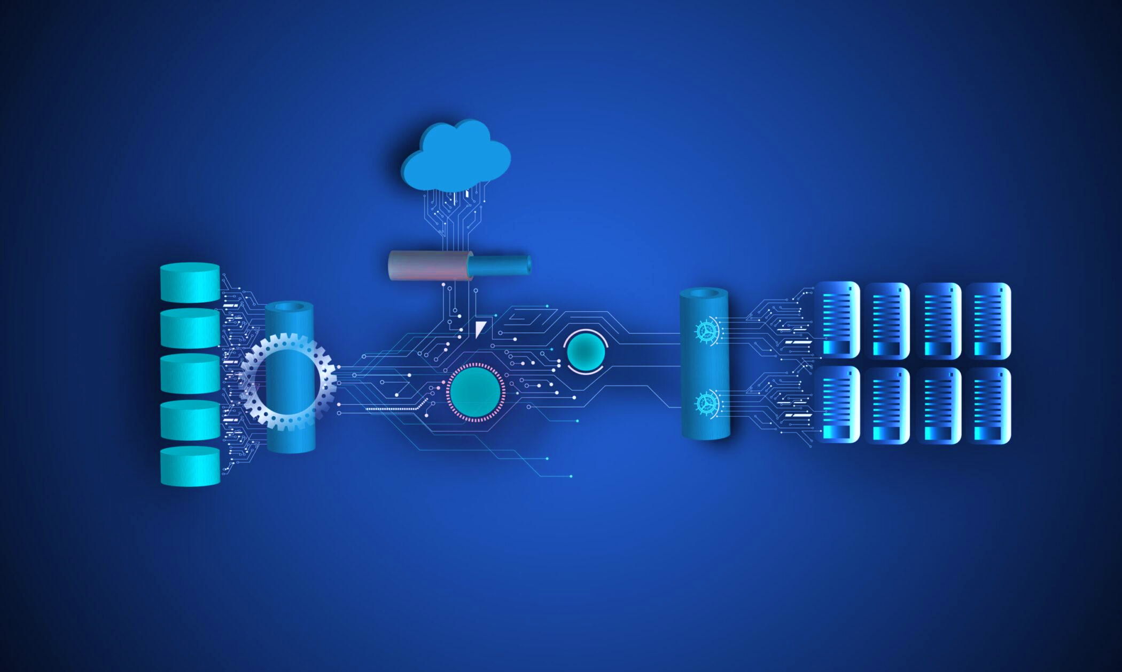
Microservices
Module 2

Slide 2




Introduction sur les métiers de développeurs
Développer full stack
Modernisation des applications avec l’architecture microservices, le severless, le DevOps
L’avenir du métier avec l’ascension des IA tels que ChatGPT

Slide 3
Quizz
https://qruiz.net/Q/?wDp7qd

Slide 4

Nouveaux challenges des microservices
Trouver un moyen de faire communiquer les microservices entre eux et avec le client sans avoir à les coder à chaque ajout de nouveaux microservices
La sécurité entre microservice n’est pas généralement safe
Chaque service à l’intérieur de l’application peux parler avec n’importe quel autre service
Trouver un moyen de retracer les logs et de configurer des métriques pour monitorer
Tous ceci doit être effectuer pour chaque microservice !

Slide 5
Communication entre microservices
API GATEWAY
SERVICE MESH

Slide 6
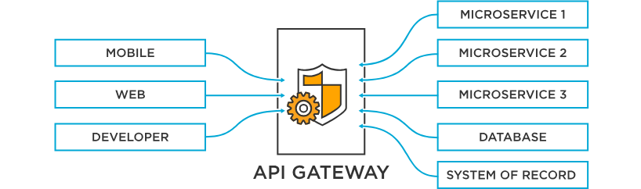
API Gateway
Passerelle entre les clients ou les services externes d’utiliser les API internes de chaque microservices
Achemine les requêtes des clients vers les services demandés (reverse proxy)
Outil d’orchestration des services pour gérer les requêtes nécessitant la contribution de plusieurs services et agrègent ensuite les résultats pour l’envoyer aux clients
Transformation des requêtes lors de l’envoi pour que celui-ci soit raccord avec le protocole suivi par par l’API interne du service
Authentification des requêtes et sécurisation des accès aux API internes

Slide 7



Avantages des API Gateway
Meilleure productivité
Gestion centralisée des API
Expérience client optimisée

Slide 8
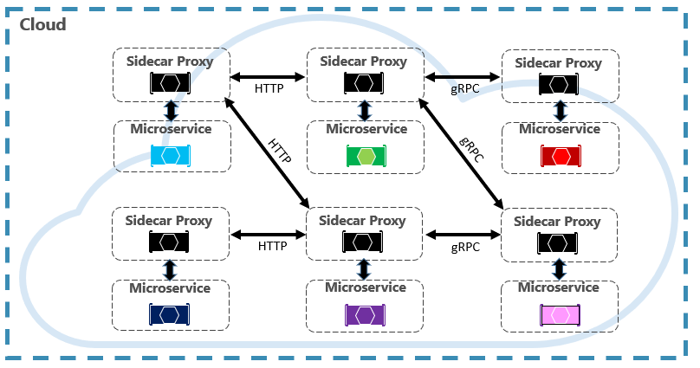
Service mesh
Le service mesh facilite la communication entre les microservices en interne.
échange les données entre eux
Chaque microservice va être accompagné d’un proxy sidecar qui est un proxy réseau en front
Le proxy va acheminer les requêtes aux autres proxy
Tous ceci forme un réseau maillé de service, un service mesh

Slide 9
Le cloud native
Le conceps et les technologies

Slide 10




Le Cloud Native : Objectifs
Dev autour d’une tâche métier
Choisir l’architecture microservices
Tirer parti du meilleur des fonctionnalités cloud
Réduire le Time To Market

Slide 11
Le Cloud Native : Avantages
Scalabilité
horizontale
Verticale
Résilience
Panne sur une seule instance
Disponibilité des autres applications
Automatisation
Portabilité
Aws
Azure
Intégration continu (CI)
Développement continu (CD)

Slide 12
Automatisation CI - CD
Code
Tests et Intégration
Recette
Mise en production
Intégration continu (CI)
Dépoiement continu (CD)

Slide 13
Approche Cloud Native
L'application doit être muni d'une :
Solution cloud : Aws, OVH cloud, Azure ...
Solution de conteneurisation des applications métiers : Docker
Architecture microservices : découpage d’une application en sous applications buisness
Mais aussi, l'approche cloud native entraine une organisation spécifique des équipe autour de la méthode :
- AGILE
- DevOPS
L'approche Cloud Native est une approche qui est conçue pour faire fonctionner une application et la faire profiter pleinement des avantages qu'offre le cloud

Slide 14
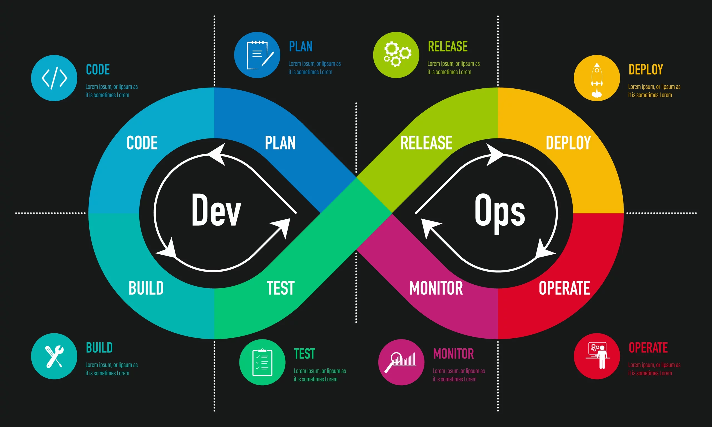
Organisation DevOps

Slide 15

Docker
Principe, architecture, avantages

Slide 16
Docker : méthode de cloisonnement au niveaux de l’OS
Docker est une technologie de virtualisation des conteneurs basé sur le LXC (Linux containers) de Linux
Faire tourner des environnements Linux isolés les uns des autres dans des containers partageant le même noyau
Linux kernel
Hardware
LXC
Conteneur 1 : Application 1 et Dépendances
Conteneur 2 : Application 2 et Dépendances
Le containeur virtualise l’environnement d’exécution mais pas la machine, ce qui le différencie des machines virtuelles.
Elle dont bien plus légère et portable que les machine virtuelle.
Elle permet aussi une restaustauration et une sauvegarde plus rapide.

Slide 17
Docker : LXC (Linux containers)
LXC (Linux containers) repose sur 2 fonctionnalités du noyau Linux :
Cgroups :
limiter et isoler l’utilisation des ressources
Namespace :
empêcher qu’un groupe puisse voir les ressources des autres groupes

Slide 18
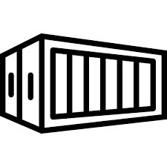
Docker : docker engine
Le contrôleur gère :
Les interactions des conteneurs avec l’OS
La sécurité et la gestion des ressources
La scalabilité : duplication ou/et suppression des conteneurs
L’accessibilité grâce aux API
La portabilité
Simuler des envs différents de celui de l’OS hôte
Contrôleur : docker engine
LINUX KERNEL (OS)

Slide 19
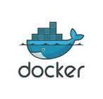
Architecture docker
Docker
Docker client
Docker daemon
Architecture client et serveur
Communication entre le client docker et le docker daemon
Le docker daemon fait tourner le contrôleur (docker engine)
Le client docker et le docker daemon peuvent être lancé sur des machines différentes

Slide 20
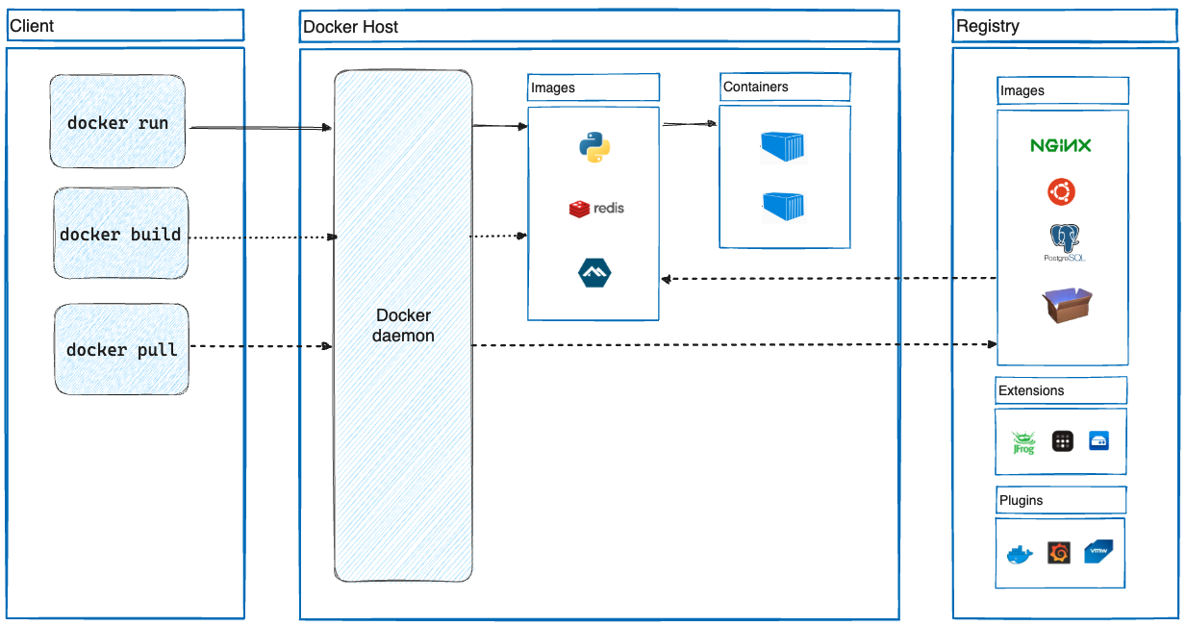
Architechture docker

Slide 21
Images
Image docker est un template prêt l’emploi pour la création de conteneur
Images
Image est toujours en lecture seule
Les images sont stocké dans des docker hub qui est un dépôt public d’images
Conteneur accessible en écriture
Image uBuntu
KERNEL LINUX

Slide 22




Workflow de création d’un conteneur Docker
Docker Hub
Images
Docker File
Conteneurs
push
Build
pull
Run
Commit
Reprendre une image existante du Hub et construire un nouveau conteneur
Créer une nouvelle image à partir d’un Docker File : fichier qui construit une image docker

Slide 23
Docker : conclusion
Docker accélère et facilite le déploiement
Docker permet de transporter les applications de manière fluide de l’environnement de développement jusqu’à l’environnement de production
Docker est étroitement lié au concept de DevOps
L’Ingénieur DevOPS va être un expert dans la conteneurisation des sous-application d'une application créer grâce à l'architecture microservices

Slide 24
Installation de Docker
https://www.docker.com/get-started/

Slide 25
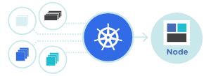
Orchestration
Exemple : Kubernetes

Slide 26
Kubernetes
Orchestrateur pour la gestion des conteneurs applicatifs
Kubernetes prend en charge plusieurs Kernel, il orchestre et gère les conteneurs sur les clusters de serveur
Orchestration :
Créer des services applicatifs sur plusieurs conteneurs
Planifier leur exécution dans un cluster
Garantir leur intégrité
Assurer le monitoring

Slide 27
Architecture de Kubernetes
Kubernetes MASTER
Node 1 :
POD :
Conteneur
Node 2 :
POD 1 :
Cont 1, cont 2 POD 2 : cont
Node 3 :
POD :
Conteneur
Kubernetes MASTER : serveur contrôlant les nodes
Fait tourner les POD selon la disponibilité des ressources
Gère l’utilisation des ressources sur chaque node et équilibre la charge de travail en fonction de la capacité disponible
NODE : noeux esclaves ou machines hébergeant les hôtes docker qui executent les tâches qui leurs est assigné
POD : environnement d’exécution d’un ou plusieurs conteneurs docker
Kubelet : composant éxécuté sur des nœuds et qui gère le bon fonctionnement de ceux ci
Kubelet
Kubelet
Kubelet

Slide 28
Kubernetes: POD et NODE
NODE
Conteneur 1
Conteneur 2
POD
POD peux contenir plusieurs conteneurs qui partage les ressources locales : adresse IP port réseaux …
VOLUME : espace de stockage accessible aux conteneurs du POD qui répond à deux besoins :
Enregistre les données après qu’un conteneur soit supprimé
Partage les données entre conteneurs d’un même POD

Slide 29
Kubernetes : notion de service
La notion de service dans Kubernetes est un point d’entrée permettant un accès load balancé à un groupe de conteneur identiques, autrement dit c’est une VIP (Virtual IP), Kubernetes va fournir un service de routage en assignanty une adresse IP et un nom de domaine à un service et va équilibrer la charge du trafic vers différents nodes.
Les requêtes du service va être transférer& par Kunbernetes vers un des POD du service

Slide 30

Globalement
Autres nodes
POD
POD
Kubernetes
Docker
MASTER
NODE
Notes:
Le master Kubernetes reçoit les commandes de la part d’un administrateur ou d’une équipe DevOps et va relayer ses instructions au Node, Ce système de transfert fonctionne avec des services et le nœud le plus adapté pour cette tache va être alloué automatiquement, il va ensuite alloué les ressources au POD désignées dans ce nœud pour qu’ils effectuent la tâche requise, Lorsque le master planifie un pod dans un nœud, Le kubelet docker ordonne à docker de lancer les concteneur spécifiés et c’est docker qui va démarrer ou arrêter les conteneurs. Le kubelet collecte ensuite en continu le statut de ces conteneurs via docker et rassemble ces informatiions qur le serveur Master

Slide 31
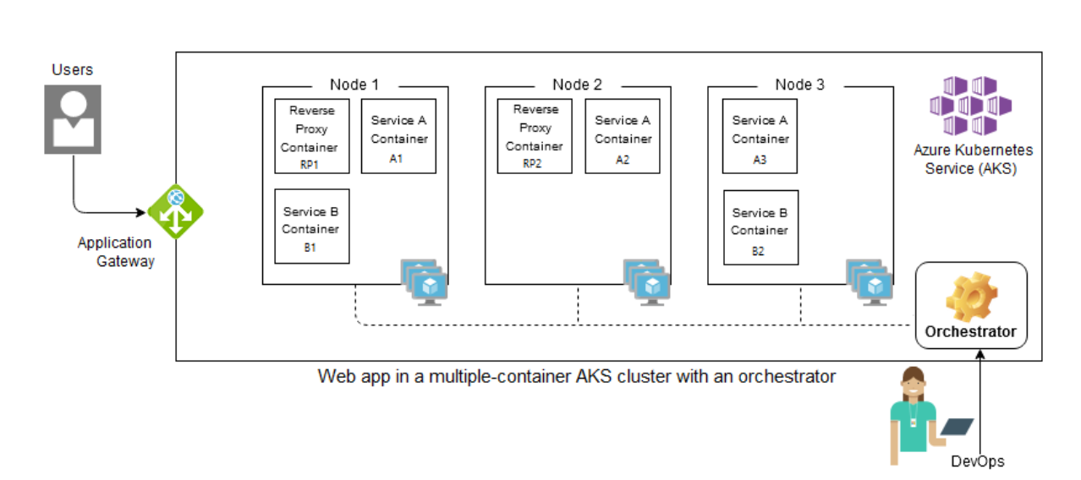
Globalement : exemple Azure Kubernetes Service (AKS)
https://learn.microsoft.com/fr-fr/azure/architecture/microservices/design/orchestration

Slide 32
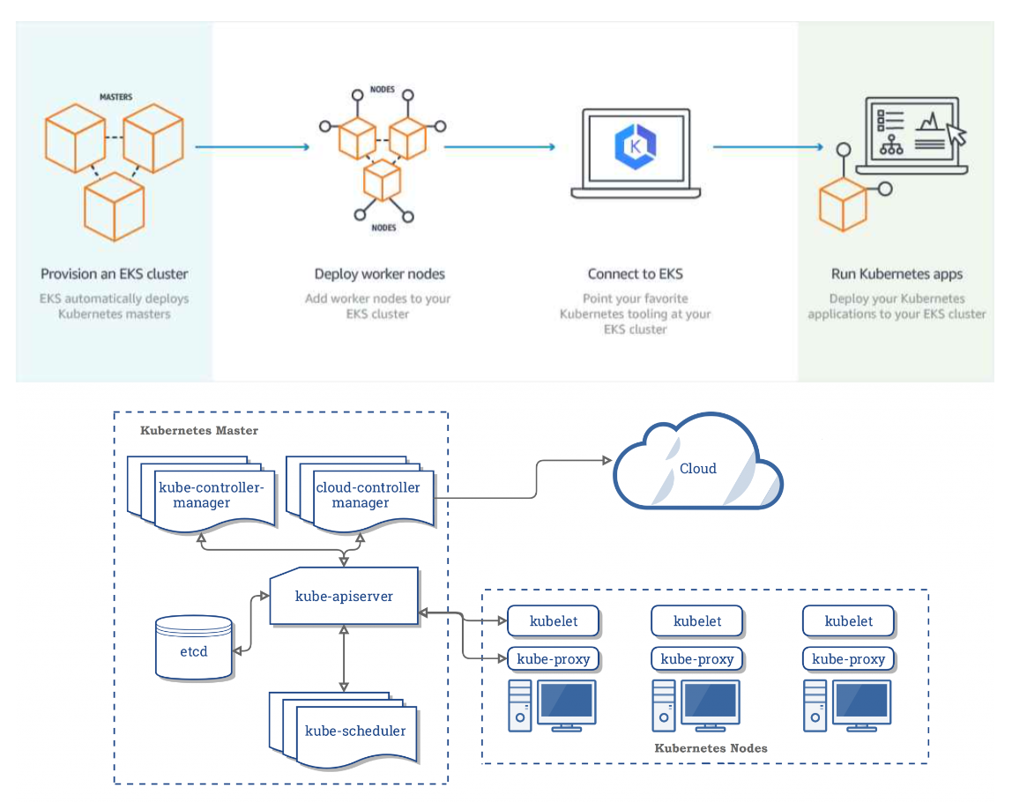
Globalement: exemple Amazon Elastic Kubernetes (EKS)
https://www.devopsschool.com/blog/amazon-elastic-kubernetes-service-amazon-eks-architecture-explained-with-diagram/

Slide 33
Mise en Place de l'Environnement de Développement
Installation de Python et des outils nécessaires (Docker, Docker Compose, etc.) Création d'un premier projet de microservice

Slide 34
Fin module 2
Next : Gestion des Données dans les Microservices

